Slide 1

Radicale Kunstspeeltuin SPRINT 0 - GO / NO GO - 06/12/2022
Media Vormgevers: Leendert Driessen - 29561 Lefteris Kolios - 28314
Ruimtelijke Vormgevers: Mick Antes - 32959 Teuntje Wilms - 32995
Software Developers: Vlad Verheij - 32867 Collin Veerman - 32972

Slide 2
Witness the beauty of regret.

Slide 4
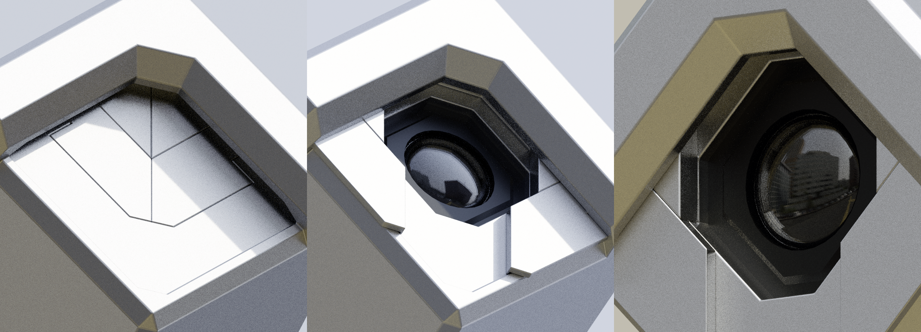

Slide 5
Y3K

Slide 6
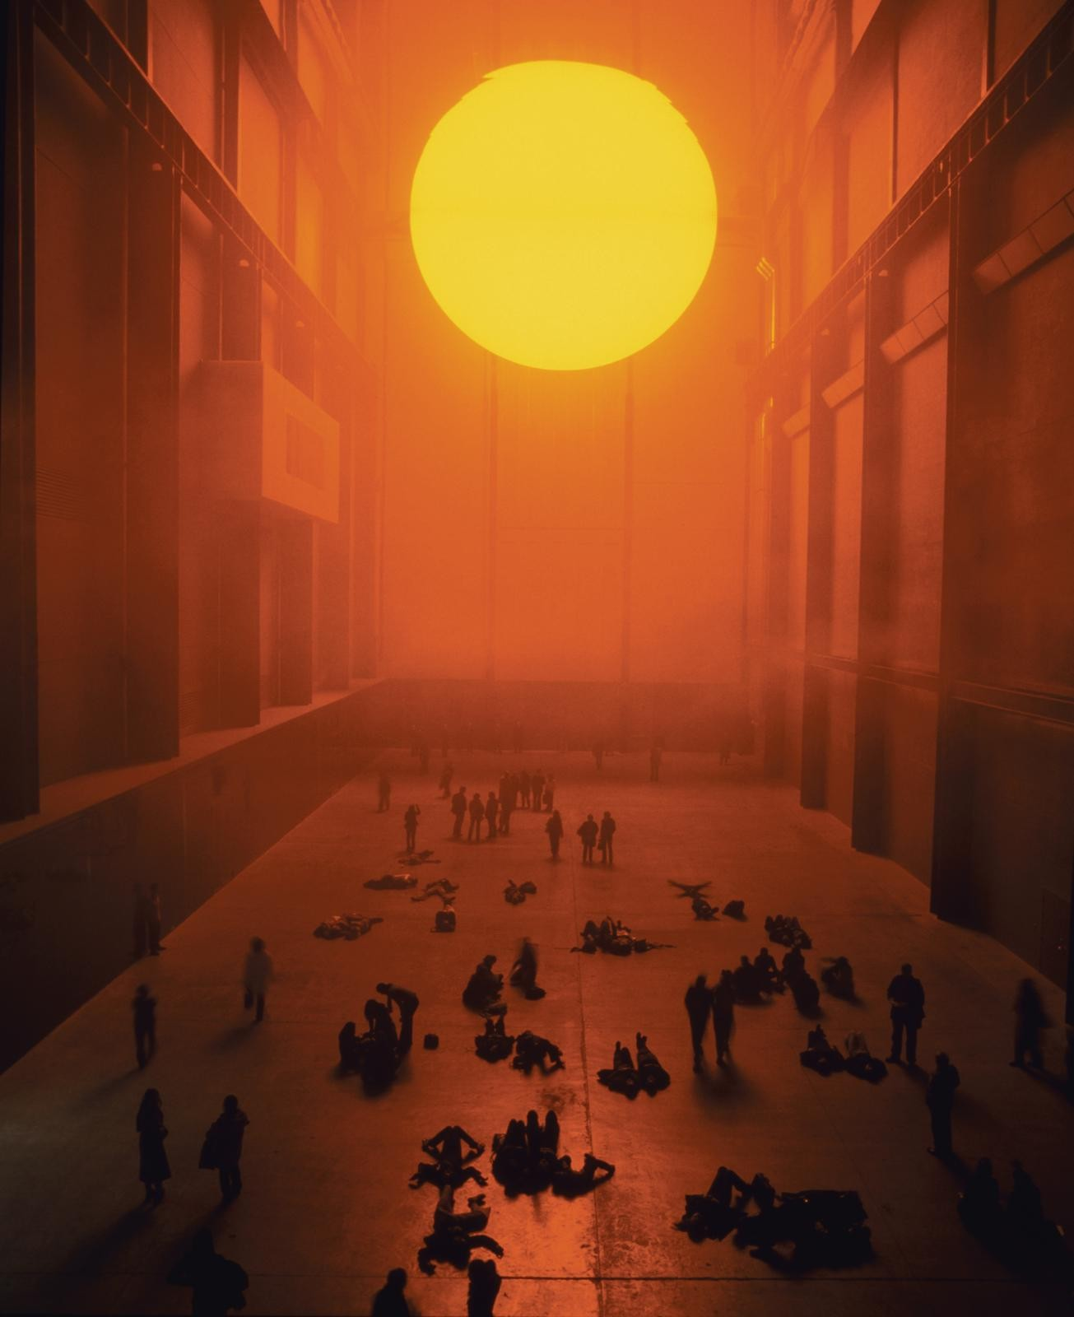
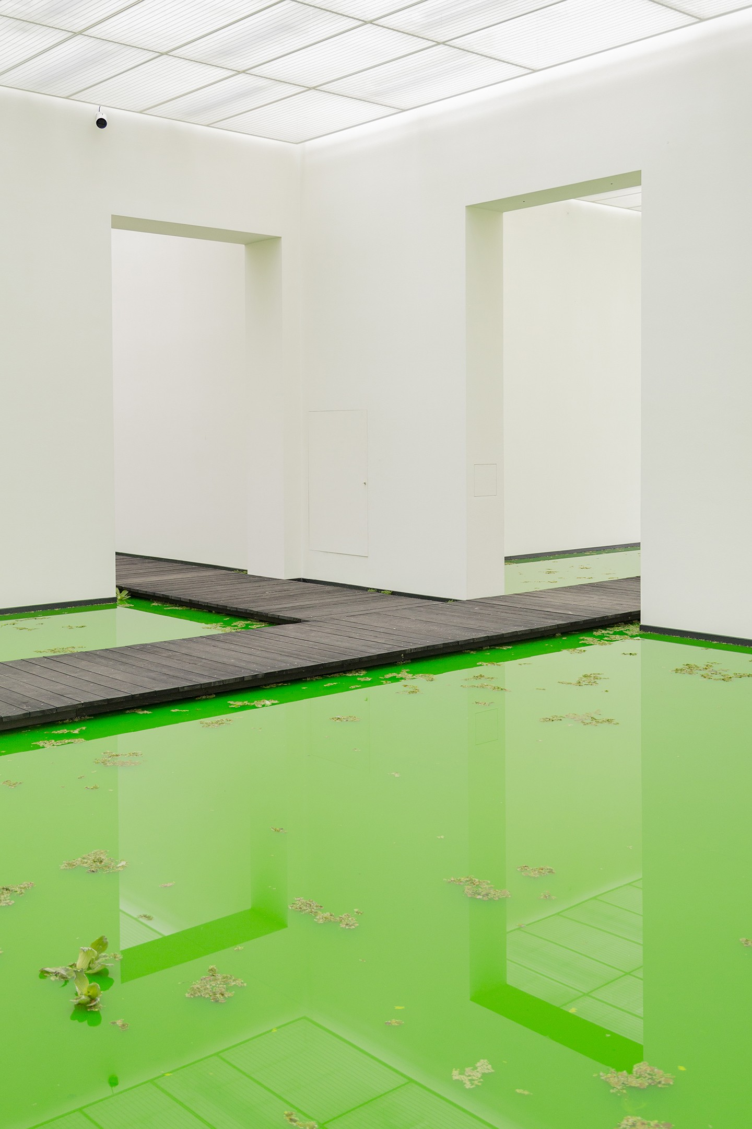

Slide 7
Olafur Eliasson
Kunst heeft klimaat als onderwerp
“Waarschuwing” klimaat
Neemt elementen uit natuur en haalt ze uit hun context om een bepaald punt over te brengen

Slide 8
Y3K
Het jaar 3000
Wereld oppervlakte is niet langer leefbaar Mensen leven onder de grond
Opgeblazen gevolgen van actuele klimaat problemen (i.e Plastic landschap, rode zon)
Op een missie om oppervlakte te analyseren

Slide 9
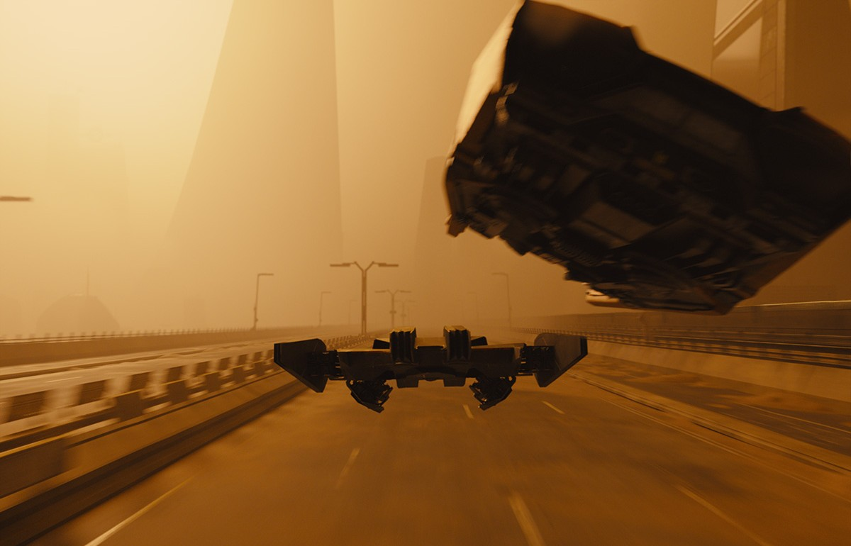

Slide 10
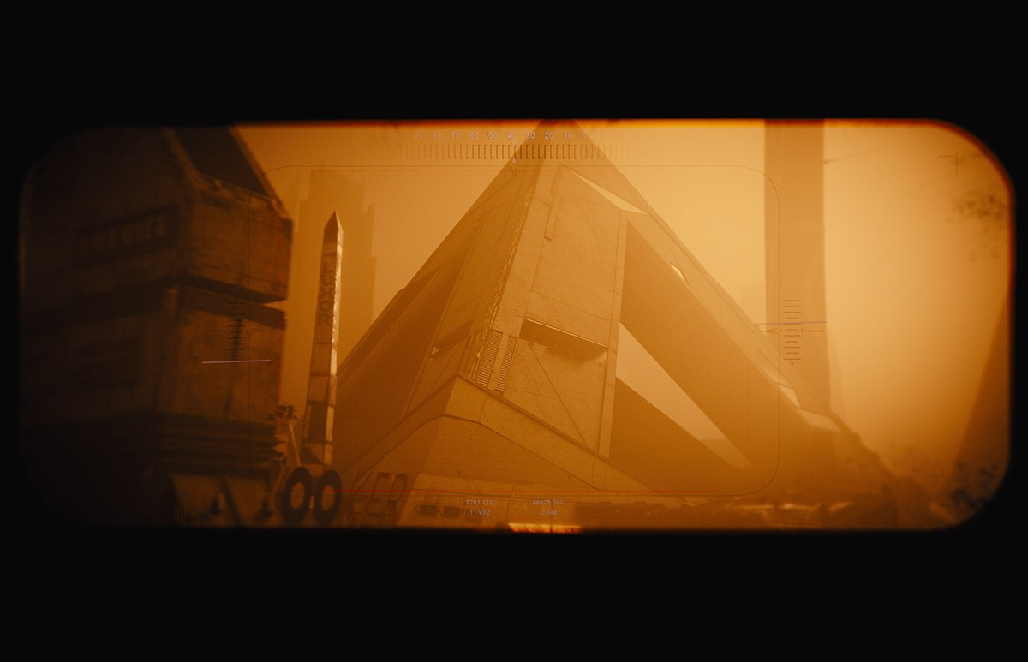

Slide 11
Cockpit van schip, projector als beeld
Navigeer met sticks (tank controls: draaien, voor/achter)
Objectives: raap samples op van grond, komt terecht in de fysieke cockpit voor analyse
Monitor in dashboard met numpad, interacteert met analyse op een manier
Problemen met het schip moeten worden opgelost binnen cockpit (i.e accu leeg, schade door extreme weersomstandigheden)

Slide 12
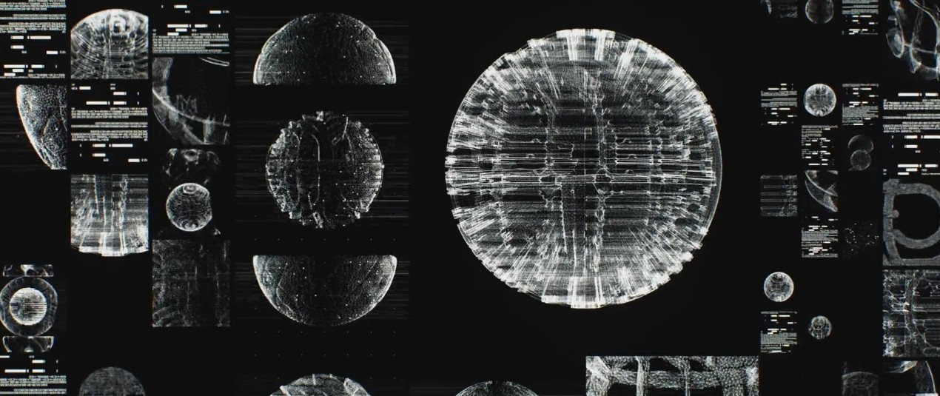

Slide 13
MV
Media Vormgevers: Leendert Driessen - 29561 Lefteris Kolios - 28314

Slide 14
MV
Media Vormgevers: Leendert Driessen - 29561 Lefteris Kolios - 28314

Slide 15
RV
Ruimtelijke Vormgevers: Mick Antes - 32959 Teuntje Wilms - 32995

Slide 16
RV
Ruimtelijke Vormgevers: Mick Antes - 32959 Teuntje Wilms - 32995

Slide 17
Wat gaan wij maken
Software Developers: Vlad Verheij - 32867 Collin Veerman - 32972
Joystick
Knop input > lichtjes aan

Slide 18
Wat hebben wij nodig
Software Developers: Vlad Verheij - 32867 Collin Veerman - 32972
Budget: • MAX: 30 Euro • Overschot
Techlab: • Joystick • Button • LED lampjes

